Slide 1

اسم المقرر
تقنية المعلومات 2
استاذ المقرر
أ/محمد الجعفري
جامعة الملك فيصل
عمادة التعلم الإلكتروني والتعليم عن بعد
1

Slide 2
المحاضرة الرابعة
عنوان المحاضرة
Microsoft PowerPoint 2007 العروض التقديمية

Slide 3
محتوى المحاضرة
الكائنات المرسومة
تغيير مظهر كائن مرسوم
إضافة تأثير إلى الشكل
الكتابة داخل كائن رسومي
استدارة حرة
انعكاس كائن رسومي
ترتيب الكائنات المتداخلة (تغطي بعضها بعضا)
مراجعة عن المحاضرة السابقة
إنشاء الجداول والعمل عليها
إنشاء المخططات والعمل عليها
تغيير نوع المخطط
إنشاء وتعديل مخطط هيكلي
3

Slide 4

مراجعة عن المحاضرة السابقة
إدراج قصاصة فنية
إدراج صورة من ملف
التحكم في حجم كائنات الشريحة واستدارتها
مجموعة الخط ومربع حوار الخط
تطبيق تأثيرات الظل على النص
مجموعة الفقرة ومربع حوار الفقرة
التعداد النقطي والرقمي
تحديد العناصر والنصوص
مجموعة الحافظة والقص والنسخ واللصق والحذف لعناصر الشريحة
4

Slide 5
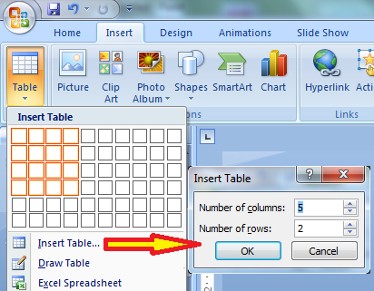
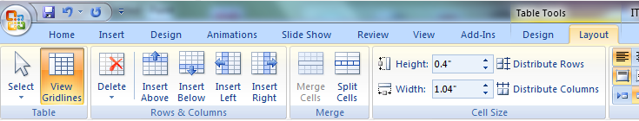
إضافة جدول إلى الشريحة
يمكن ذلك من التبويب إدراج Insert
ثم مجموعة الجداول Tables ونختار
من قائمة الجداول ما نرغب به.
يظهر التبويب أدوات الجدول مع
علامتي التبويب تصميم وتخطيط
للعمل على الجدول وخصائصه
5

Slide 6
العمل على تنسيق الجدول
إدراج سطر وعمود
تغيير نمط تصميم الجدول
تغيير الحدود بين الخانات
إدخال البيانات في الجدول
دمج خليتين من أجل عنصر العنوان
تطبيق محاذاة التوسيط أفقيا وعموديا
تغيير التأثيرات على الخلايا (ميول، ظل وانعكاس) والجدول
اسم | عمر | العنوان
خالد | 40 | بيروت | لبنان
محمد | 14 | باريس | فرنسا
6

Slide 7
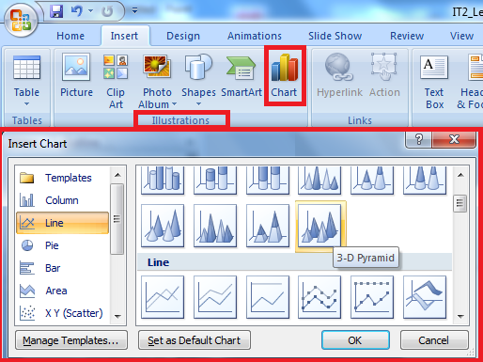
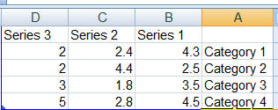
إنشاء وتعديل مخطط
يمكن ذلك من التبويب إدراج Insert
ثم مجموعة الرسومات التوضيحية
Illustration ونختار مخطط chart.
يظهر التبويب أدوات المخطط مع
علامات التبويب تصميم وتخطيط
وتنسيق للعمل على المخطط
يمكن العمل على بيانات المخطط من
خلال الخيار تحرير البيانات من
التبويب تصميم (ورقة عمل اكسل)
7

Slide 8
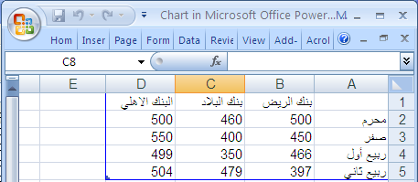
العمل على المخطط
من تبويب أدوات المخطط نعمل:
تغيير بيانات المخطط من خلال التبويب
تصميم ثم المجموعة بيانات ثم تحرير البيانات
تغيير لون الخلفية أو لون سلاسل البيانات
من التبويب تنسيق ثم مجموعة أنماط الاشكال
ثم القائمة تعبئة الشكل أو خطوط الشكل الخارجية
اضافة عنوان للمخطط من التبويب تخطيط
ثم المجموعة عناوين ثم عنوان المخطط
8

Slide 9
العمل على المخطط
من تبويب أدوات المخطط نعمل:
تغيير نوع المخطط من التبويب تصميم ثم
المجموعة أنواع ثم تغيير نوع المخطط
9

Slide 10
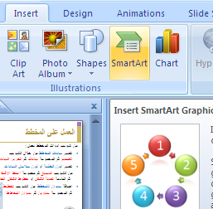
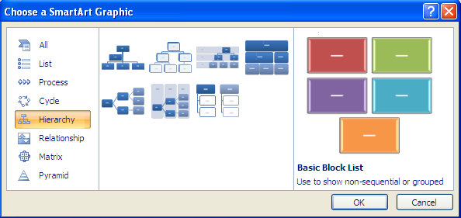
إنشاء مخطط هيكلي
يستعمل لإظهار بنية التوظيف في شركة ما مثلا
وذلك من خلال التبويب إدراج ثم المجموعة رسومات
توضيحية ثم SmartArt فيظهر مربع الحوار
الخاص به، فنختار التسلسل الهرمي Hierarchy
داخل التبويب أدوات SmartArt
يوجد التبويبان تصميم وتنسيق
10

Slide 11
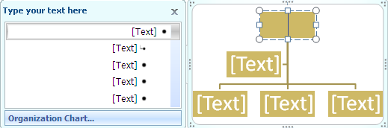
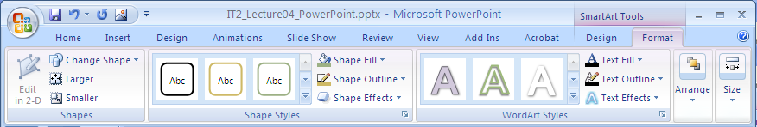
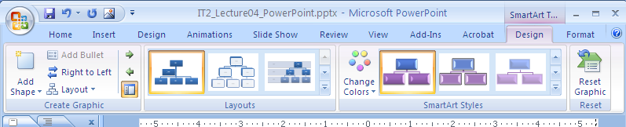
تعديل مخطط هيكلي
لإدخال نص داخل مكونات المخطط ننقر على الكلمة Text مباشرة ونكتب ما نريد أو ندخل النصوص في الجزء الخاص بها
المجموعات التي داخل التبويبان تنسيق و تصميم
جامعة
مساعد
مدير تعهدات
مدير محاسبة
مدير مالي
11

Slide 12
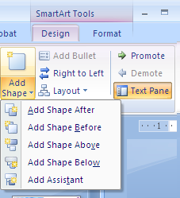
تعديل مخطط هيكلي
إضافة عناصر للمخطط بالنقر على العنصر المعني ثم
من تبويب تصميم نختار اضافة شكل ثم نحدد ماهيته
بعد: شكل بنفس المستوى بعد الشكل الحالي
قبل: شكل بنفس المستوى قبل الشكل الحالي
أعلى: شكل أعلى من الشكل الحالي
أدنى: شكل أدنى من الشكل الحالي
مساعد: شكل اسفل من الشكل الحالي
مع رابط على شكل مرفق
جامعة
مساعد1
مدير محاسبة
مدير مالي
المساعدين
المراجعين
مساعد2
مدير تعهدات
12

Slide 13
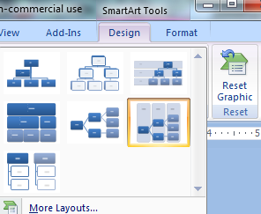
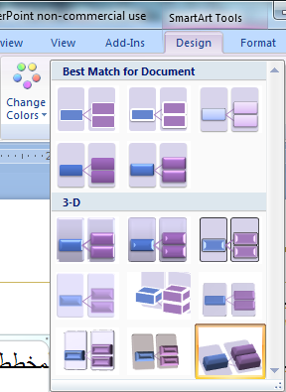
تعديل مخطط هيكلي
تغيير تخطيط أو تصميم المخطط:
أدوات المخطط/تصميم/تخطيطات
تغيير نمط ولون المخطط: أدوات المخطط/تصميم/SmartArt Styles
إلغاء كافة التنسيقات
جامعة
مساعد1
مدير مالي
المراجعين
مساعد2
سكرتير
مدير تعهدات
جامعة
مساعد1
مدير مالي
المراجعين
مساعد2
سكرتير
مدير تعهدات
13

Slide 14
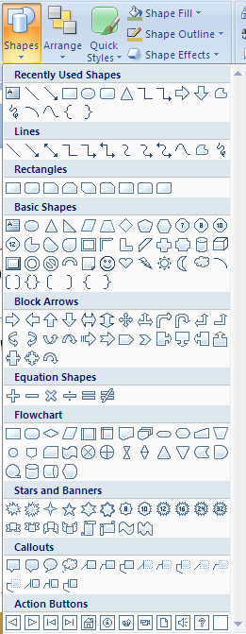
الكائنات المرسومة
يمكن رسم أشكال هندسية وخطوط وأسهم ومكونات
مخطط تدفق بيانات flowchart و banners
من التبويب الصفحة الرئيسية/الرسم/قائمة الاشكال
نختار الشكل ثم نرسمه في المكان المناسب ثم نجري
عليه التعديلات والتنسيقات المناسبة من خلال
التبويب تنسيق الخاص بالتبويب أداوات الرسم
استعمال المفتاح shift عند الرسم للحصول على
خطوط مستقيمة افقيا وعموديا ومحوريا
14

Slide 15

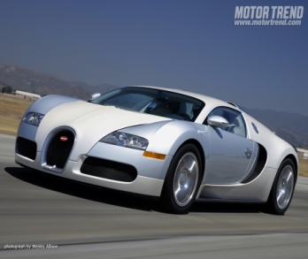
أمثلة عن العمل على الكائنات المرسومة
تغيير لون التعبئة، الخطوط، التأثيرات النصية والشكلية، تغيير الحجم والاستدارة والانعكاس، الكتابة داخلها
إضحك تضحك لك الدنيا
هام جداً
15

Slide 16
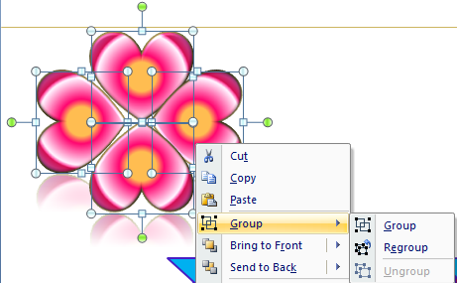
قص، نسخ ، لصق الكائنات وتجميعها وترتيبها
ممكن التفنن بهذه الاشكال على ذوقكم
16

Slide 17
تطبيق على المحاضرة
ارسم شكل ما
غير حجمه ومكانه
طبق نسخ ولصق ثم اجمعهم بكائن واحد
أضف تأثير إلى الشكل واكتب بداخله
أنشأ جدول 3 في 5 ثم ادرج سطر واحذف عمود وادمج خلايا واقسمها وغير بتنسيقه
أنشأ مخطط دائري لخطوات ما وغير تنسيقها ونوعه
غير نوع المخطط
أنشأ وعدل مخطط هيكلي
17

Slide 18

بحمد الله

